Slide 1
哔哩哔哩视频网站up主
商业推广优化方案
--最终报告
SUN YAT-SEN UNIVERSITY
蔡思远 卢璟嘉 林杰
高志飞 姚雪勇

Slide 2
1 选题背景
2 选题内容
3 选题意义
4 哔哩哔哩视频网站广告机制简介
5 建模思路
6 调查内容
7 具体结果
8 推导结论

Slide 3
选题背景
SUN YAT-SEN UNIVERSITY

Slide 4
选题背景
随着互联网和社交媒体的迅猛发展，视频平台成为了年轻用户的重要聚集地，其中哔哩哔哩（后文简称“b站”）作为中国领先的视频分享平台，吸引了大量的年轻用户和内容创作者。哔哩哔哩独特的社区文化和弹幕互动机制，使其成为了众多品牌和商家进行产品推广的重要渠道。
然而，面对数量众多、类型各异的UP主，商家如何在有限的预算内，选择合适的UP主进行合作，并优化推广效果，成为了一个重要的课题。现有的推广策略大多依赖于经验判断和简单的数据分析，缺乏系统的优化方案，往往难以充分发挥预算的效用，导致推广效果不理想。

Slide 5
选题内容
SUN YAT-SEN UNIVERSITY

Slide 6
选题内容
为商家提供广告高效的广告推广方案。不同粉丝量的up主的影响力各异，但其商单的价格也有所不同。且b站提供4种不同的广告推广形式：定制视频、植入视频、动态直发、动态转发，不同推广方式的价格也各异。本选题讲研究在有限预算内，选择不同的up主和不同的推广方式，在两个月的周期内投放广告，实现影响力最大化。

Slide 7
选题意义
SUN YAT-SEN UNIVERSITY

Slide 8
选题意义
理论意义：本研究将运筹学的优化理论与实际的商业推广需求结合起来，探索在有限资源条件下的最优决策问题。通过构建数学模型和求解优化问题，可以丰富和扩展运筹学在互联网营销领域的应用，为后续相关研究提供理论基础和方法支持。

Slide 9
选题意义
实际意义：本研究的成果可以为商家在哔哩哔哩平台上的推广活动提供科学指导，帮助商家在有限预算内选择最合适的UP主进行合作，优化预算分配策略，从而最大化推广效果。通过提高产品的曝光率和转化率，提升品牌知名度和市场竞争力。对于哔哩哔哩平台和UP主来说，研究成果也具有重要参考价值。平台可以据此优化广告分配算法和推荐系统，提高广告投放的精准度和用户体验；UP主则可以根据自身的粉丝特征和影响力，更好地选择合作品牌，提升商业价值。。

Slide 10
哔哩哔哩视频网站广告机制简介
SUN YAT-SEN UNIVERSITY

Slide 11
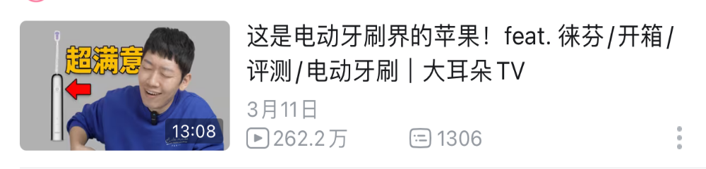
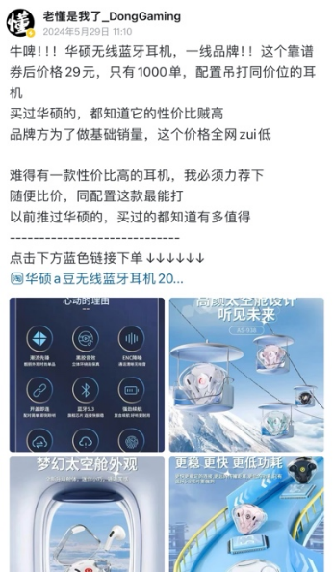
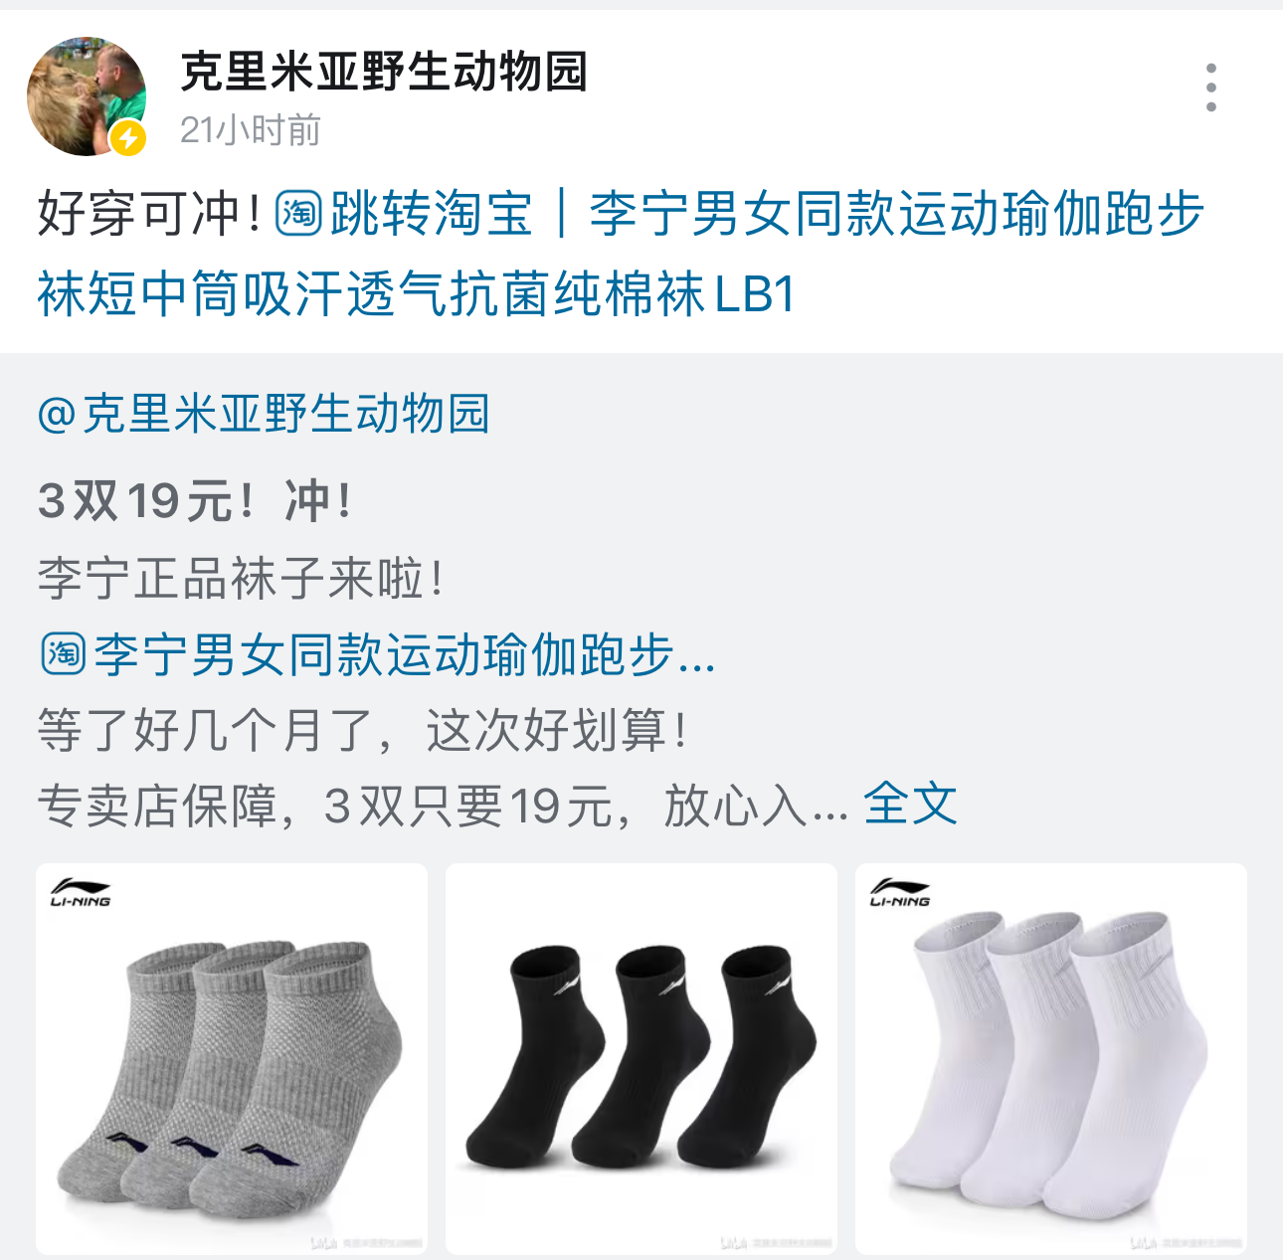
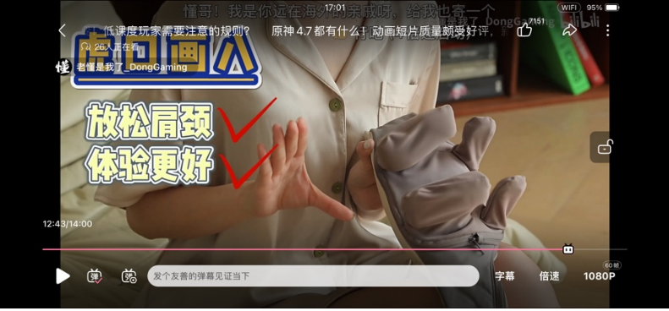
问题介绍
定制视频
植入视频
动态直发
动态转发

Slide 12
建模思路
SUN YAT-SEN UNIVERSITY

Slide 13

决策变量
如下图所示，本模型Aij为决策变量，代表选择第i位up主第j类广告的数量：

Slide 14
目标函数
如何定义广告的最终影响力？
定制视频：影响力 = 视频播放量
植入视频：影响力 = 视频播放量 * 衰减系数
动态直发：影响力 = 赞和转发量
动态转发：影响力 = 赞和转发量

Slide 15
目标函数
广告结束的时刻到完整视频结束的这段视频时长占总视频时长的占比。例如，一个20分钟时长的视频，广告在视频的第4到第5分钟出现。则该衰减系数为：(20-5）/ 20 = 0.75。

Slide 16
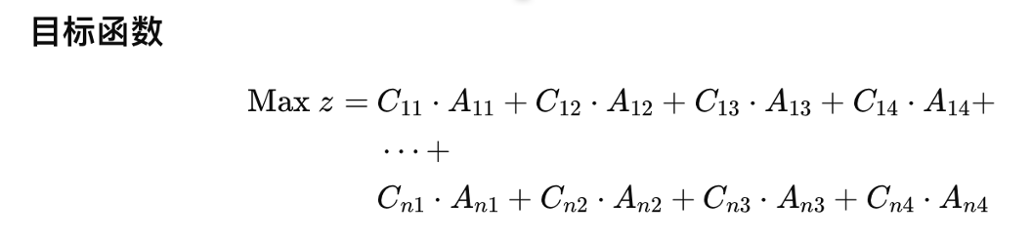
目标函数
其中 Cij为价值向量，代表第i位up主第j类广告的平均影响力。

Slide 17
约束条件
（1）预算约束：本课题初步设定1000万人民币的预算。
（2）单一up主接单数量约束：本课题将提取出不同up主以两个月为单位的时间段内，过去两年单一时间段接取四种不同广告数量的最大值，作为阈值

Slide 18
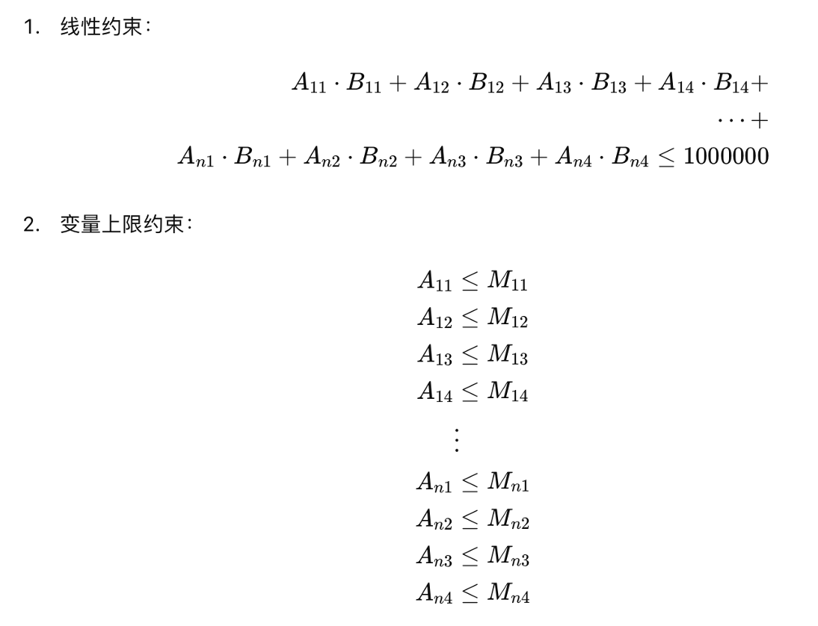
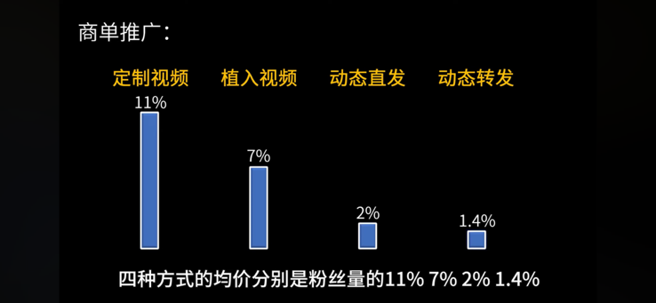
约束条件

Slide 19
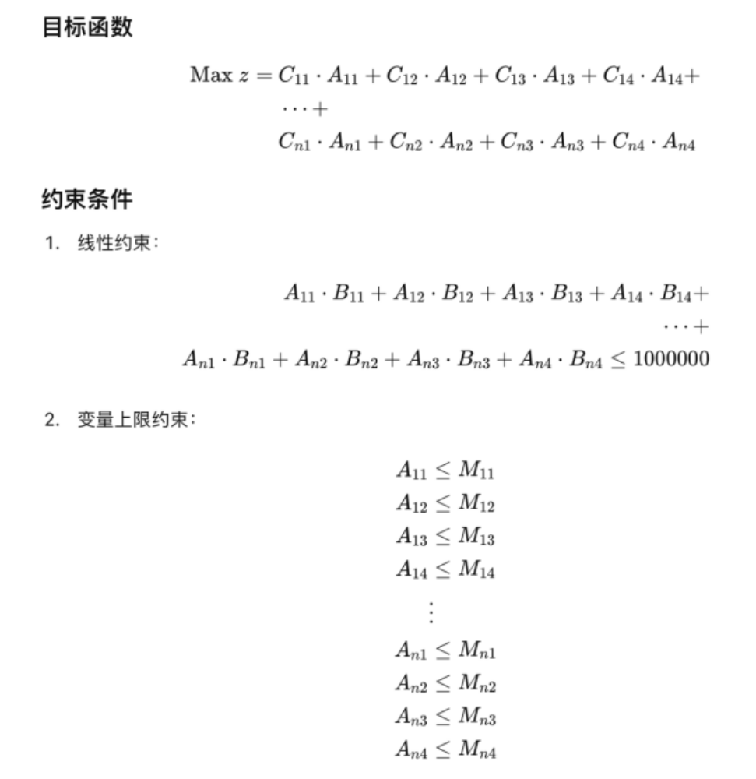
数学模型
目标函数：影响力
约束条件：时间要素与资金要素
决策变量：通过分配资金以及改
进广告投放的种类与时间安排来获
得最大影响力。

Slide 20
调查内容
SUN YAT-SEN UNIVERSITY

Slide 21
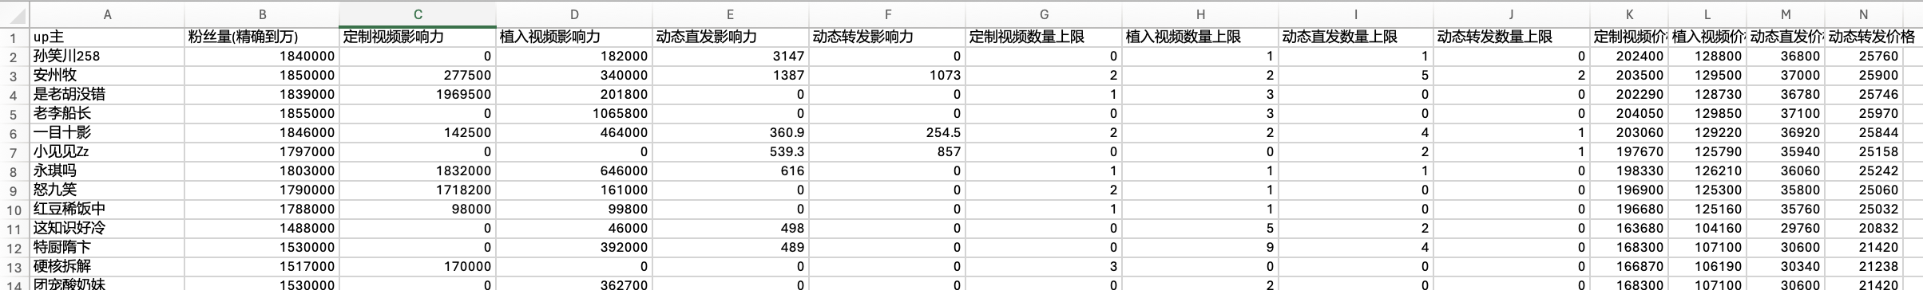
调查项目
粉丝量
定制视频影响力
植入视频影响力
动态直发影响力
动态转发影响力
定制视频数量上限
植入视频数量上限
动态直发数量上限
动态转发数量上限
定制视频价格
植入视频价格
动态直发价格
动态转发价格

Slide 22
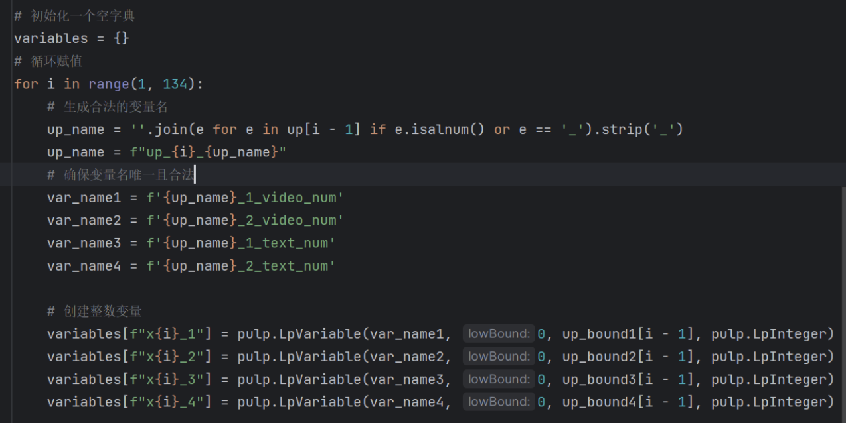
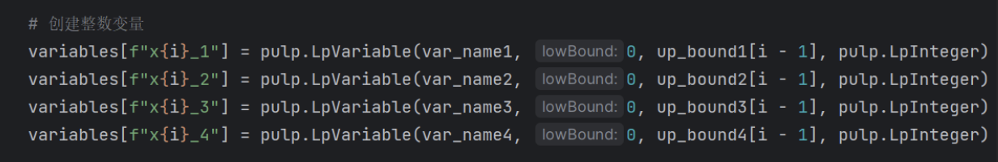
模型求解
生成整数决策变量（同时设置上下限，下限取0，上限取该up主该类广告两个月内的接取数量上限Mij）：

Slide 23
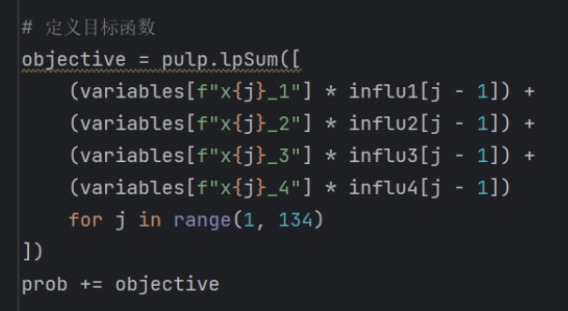
定义目标函数

Slide 24
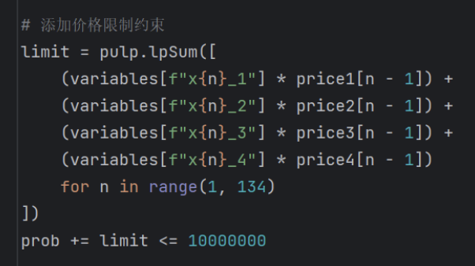
定义预算约束条件

Slide 25
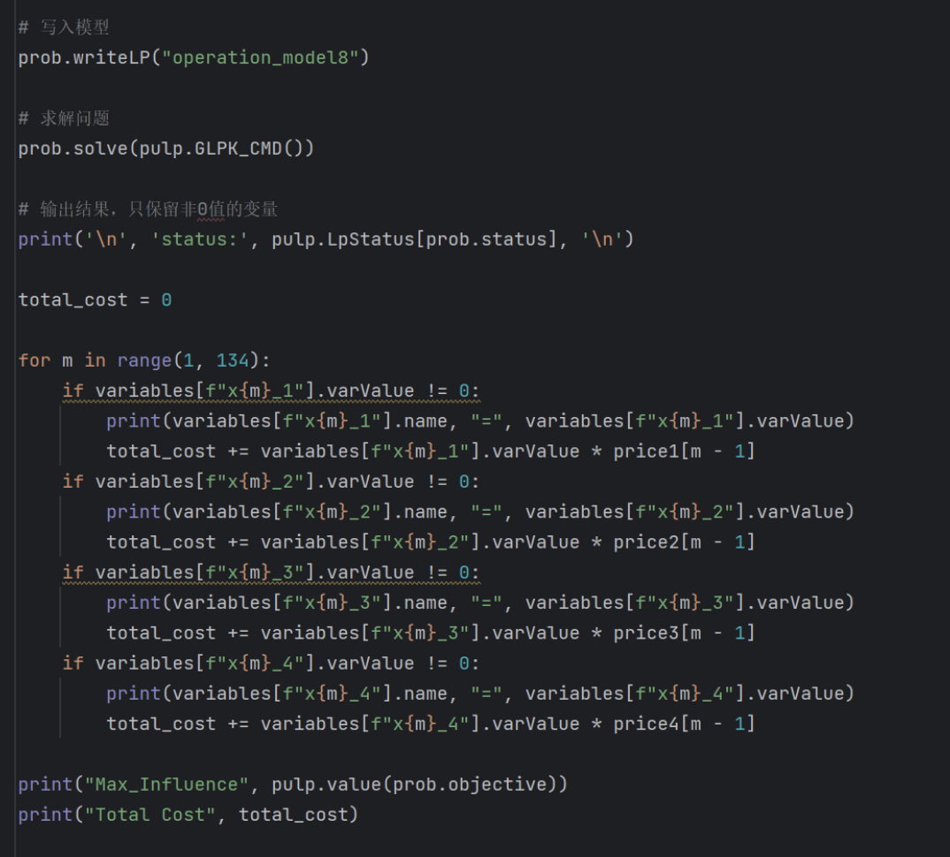
写入模型，规划求解并输出

Slide 26
具体结果
SUN YAT-SEN UNIVERSITY

Slide 27
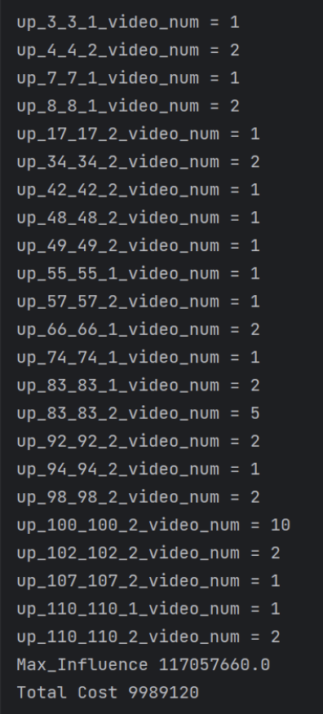
具体结果
以上代码输出的结果如下：

Slide 28
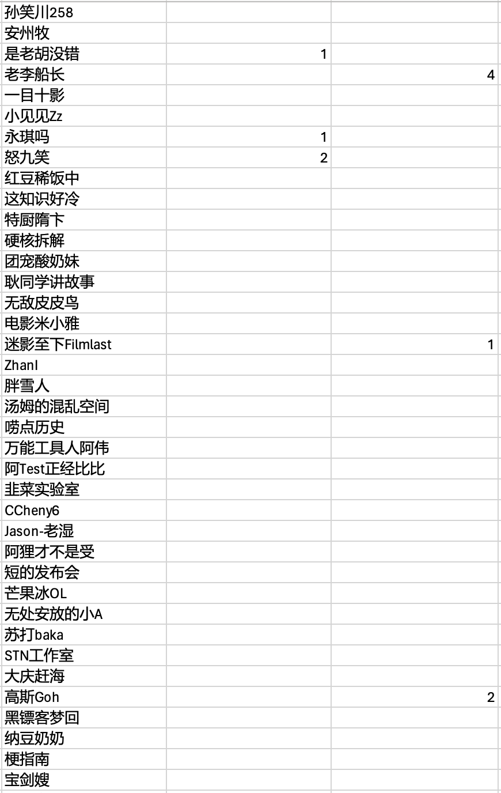
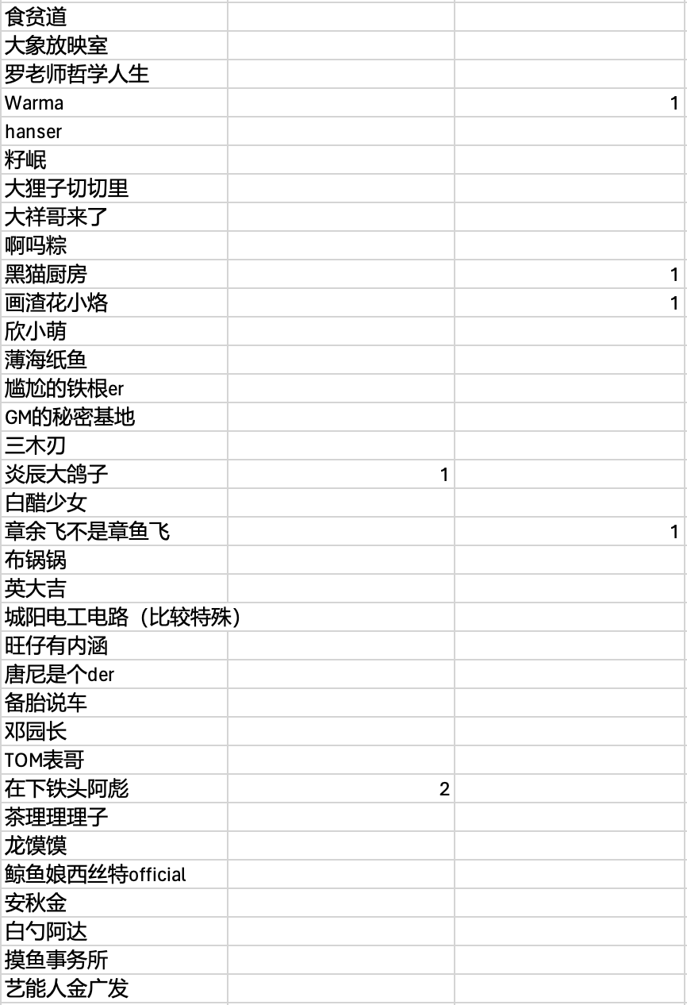
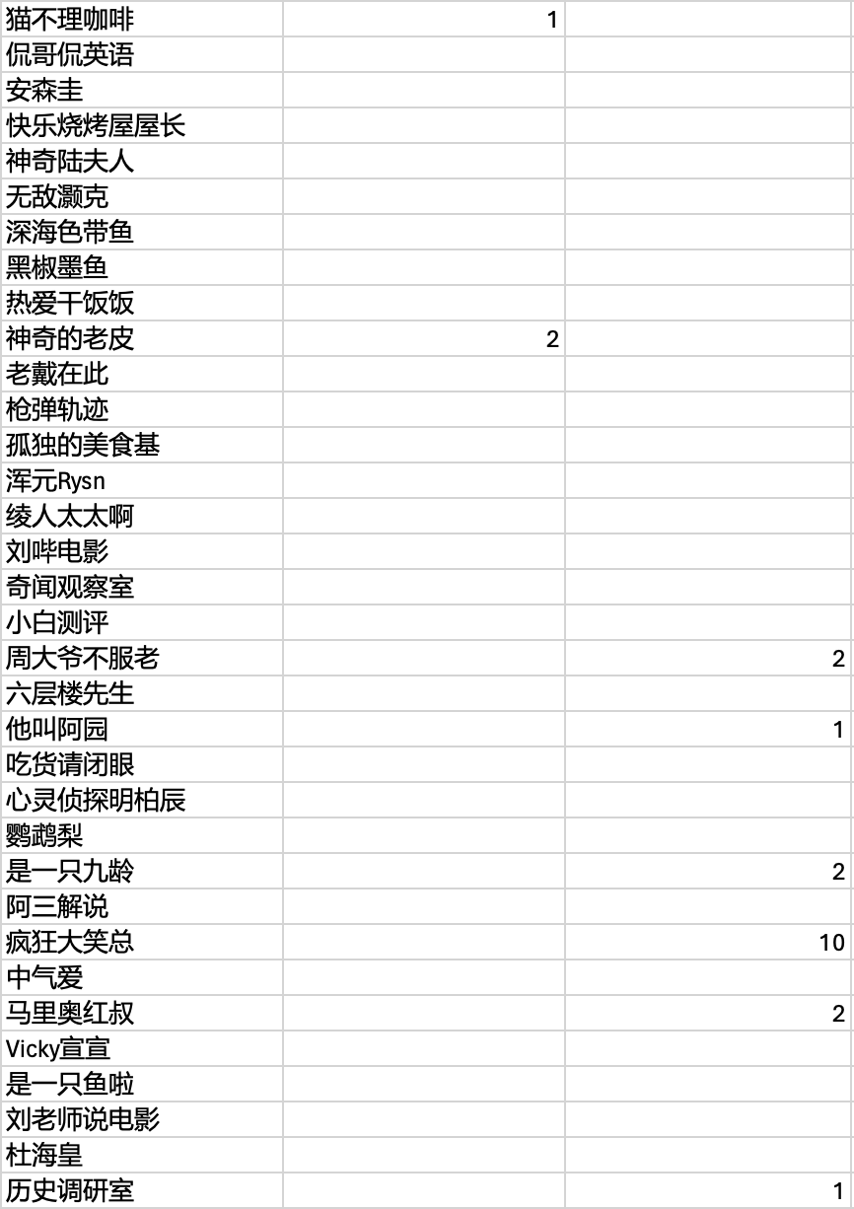
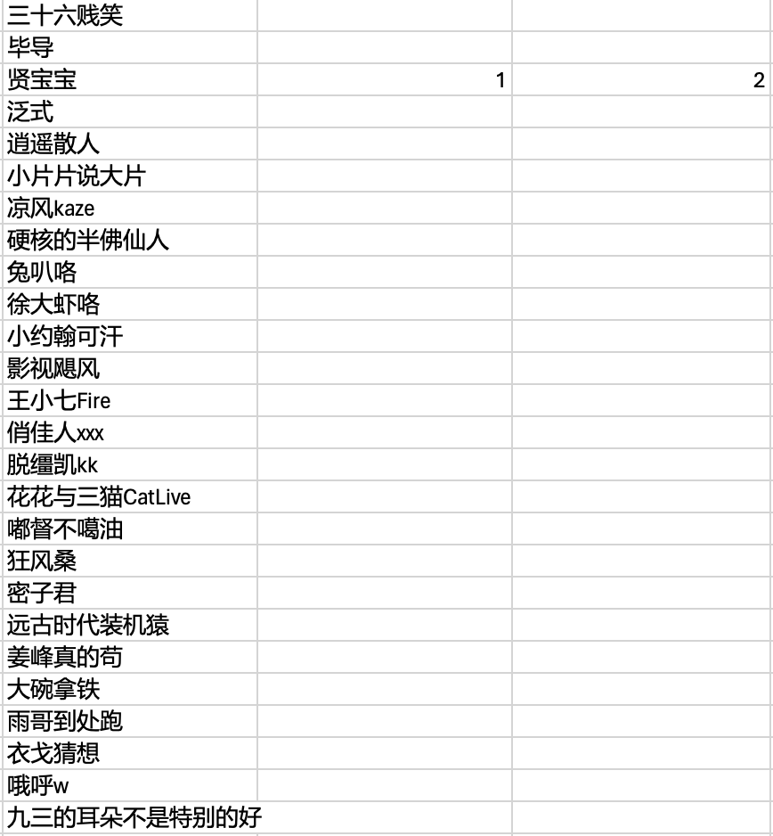
具体结果

Slide 29








具体结果

Slide 30








具体结果

Slide 31





具体结果

Slide 32
推导结论
SUN YAT-SEN UNIVERSITY

Slide 33
推导结论
上述得到的up主都是具有较高性价比的、接取广告意愿较强、具有高商业价值的up主。

Slide 34
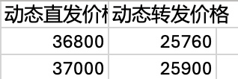
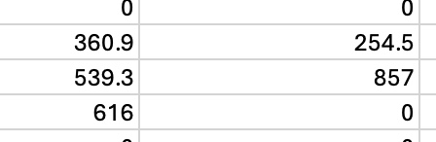
推导结论
动态广告的性价比相比而言较低：

Slide 35
推导结论

Slide 36
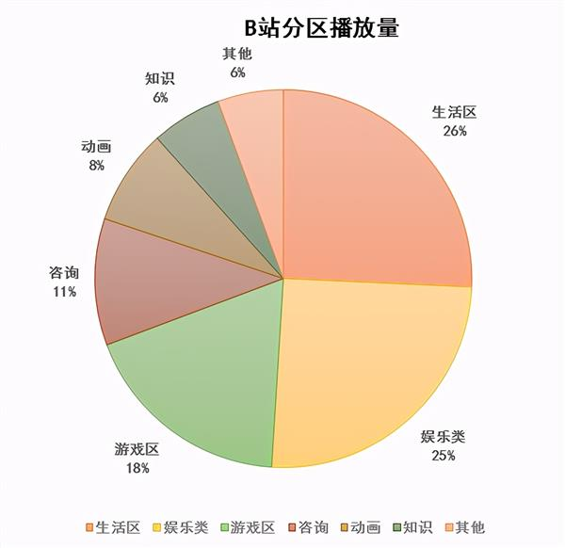
推导结论

Slide 37
推导结论

Slide 38
感谢聆听
Thanks for Your Listening

